Slide 1

【AI+嵌入式】：让单片机学会思考
贺老师
嵌入式 AI 落地开发专家
拆解 AI 与嵌入式的融合逻辑，让 “单片机 + 智能” 的复杂原理变清晰
手把手带练从硬件选型到 AI 模型部署，实现单片机 “思考能力” 从 0 到 1 落地
让 AI 不再是遥远的技术概念，成为你操控单片机、开发智能硬件的生产力工具
专注普通人能听懂、能上手的实战教学，拒绝堆砌理论，只讲能直接用的技术
扫码关注，获取更多AI秘籍

Slide 2
Day5：TFLite Micro 核心结构
TFLM核心概念 | TFLM在TinyML工作流的作用 | 工程实践与讲解

Slide 3
🎯 Day5：学习目标
类型 | 目标描述
知识目标 | 从工程视角重新解释机器学习核心概念：模型、张量、算子、计算图 搞清楚 TFLM 在 TinyML / TensorFlow / TensorFlow Lite 生态中的位置 深入理解 TFLM 工作原理：架构、内存管理、Allocate Tensors / Invoke
技能目标
思维目标
成果输出 | 可以在自己电脑运行TensorFlow Micro工程
Notes:
这门课不是“只会跑 Demo”，而是希望你带着工程视角，把 TFLM 当成一个嵌入式软件库来理解。 所以我们会：先把机器学习的概念翻译成单片机工程师听得懂的语言，再看 TFLM 是怎么在 MCU 上实现这些概念， 可以把整门课理解为“给 MCU 工程师准备的一份 TFLM 系统设计评审资料”。

Slide 4
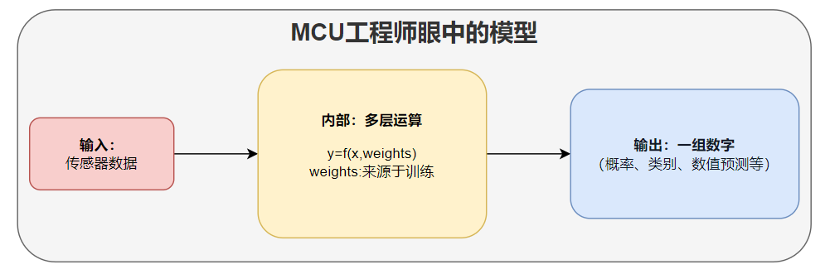
基础概念
可以把模型看成一个“自动生成的 C 函数”：
输入：一组数字（传感器数据）
输出：一组数字（概率、类别、数值预测等）
区别在于：函数内部的系数（权重）不是你手写，而是训练出来的
训练结束后，模型就变成“常量参数 + 固定的计算顺序”
Notes:
对没有 AI 基础的工程师来说，先把模型当成一个“别人帮你写好的复杂函数”就够了。 训练阶段就是“反复修改函数内部系数，让它在样本数据上尽可能准确”的过程； 而我们在 MCU 上只做推理，就是调用这个函数：给它输入，拿到输出。

Slide 5
基础概念 | TinyML的常见两类任务
分类（Classification）：
输入：一段时间的信号、图片 patch 等
输出：离散类别，如“正常/异常”、“手势 A / B / C”
本质：根据输入把样本分到几个预定义的桶里
回归（Regression）：
输入：同样可以是各种测量数据
输出：连续数值，如“剩余寿命估计值”、“温度预测”等
大部分 TinyML 场景更常用“分类”（比如语音唤醒、故障检测）
Notes:
在后面的例子中，语音唤醒、手势识别、预测性维护，这些都是分类任务： 输出是“属于哪一类”的概率。 理解这一点，有助于你看懂输出张量的含义：它往往是一个长度为 N 的数组，每个元素表示对应类别的得分或概率

Slide 6
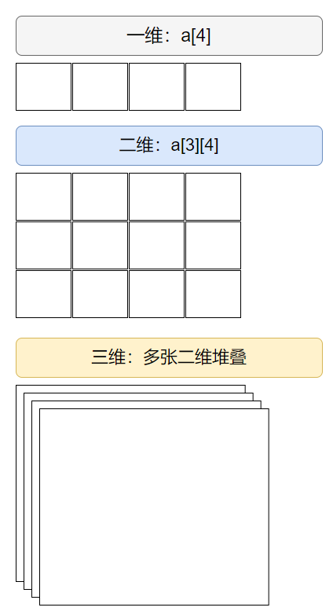
基础概念 | 张量（Tensor）
从 C 语言视角看：张量就是“多维数组 + 元信息”
举例：
一维张量：int a[10]
二维张量：int a[3][4]（矩阵）
三维张量：一堆二维矩阵堆叠起来
张量记录：
类型：int8 / float32 等
形状：维度和每一维的大小
指向实际数据的指针
初级理解：把张量当成“数据”是 OK 的
稍微专业一点：张量 = 数据 + 说明书
Notes:
张量就是“带维度的数组”，本质上和二维图像、三维数组没有本质区别。 差别是框架帮我们统一管理这些数组，并附带维度信息和量化信息，方便算子实现统一处理。
所以说，张量的作用主要就是承载和描述数据，是神经网络里数据在各个算子之间流动的‘容器’。把它当成数据是没问题的，只是它是‘带说明书的数据

Slide 7
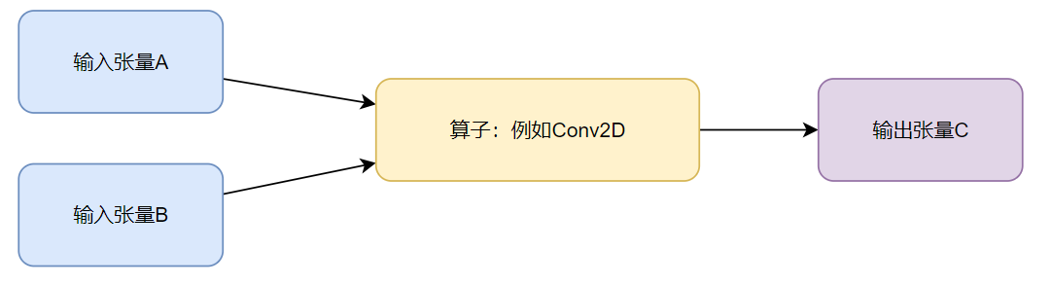
基础概念 |算子（Operator）
一个算子就是一个固定功能的数学运算块
输入：一个或多个张量；输出：一个或多个张量
典型算子：
卷积（Conv2D）
全连接层（FullyConnected）
加法（Add）、乘法（Mul）
激活函数（ReLU、Sigmoid 等）
神经网络 ≈ 很多算子按一定顺序串联起来
Notes:
张量就是“带维度的数组”，本质上和二维图像、三维数组没有本质区别。 差别是框架帮我们统一管理这些数组，并附带维度信息和量化信息，方便算子实现统一处理。

Slide 8
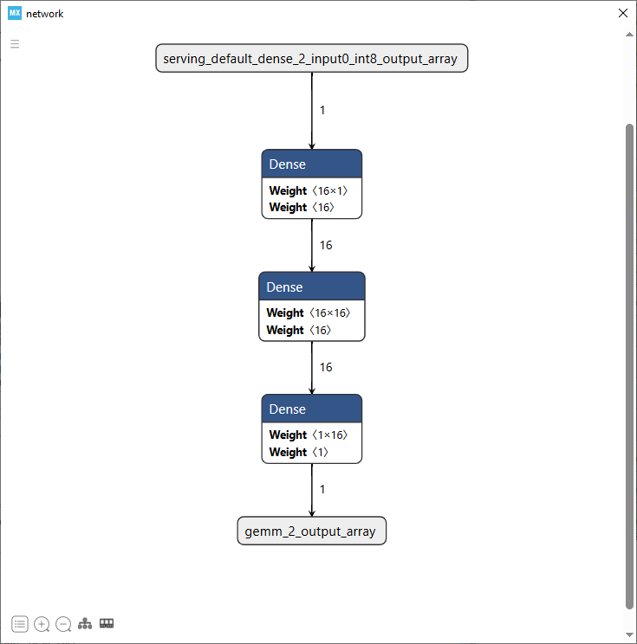
基础概念 |计算图（Graph）
整个模型可以看作一张有向无环图（DAG）
节点（Node）：
对应某个算子的一次调用
记录输入张量索引、输出张量索引、参数等
边（Edge）：
表示张量在不同节点之间的流动
TFLM 在运行时：沿着这张图按顺序执行每个节点
粗略理解：就是“程序的工作流程 / 流程图”
专业一点的说法：数据流式的“执行计划”
Notes:
计算图（Graph）可以理解成“这个模型要做哪些步骤、每一步的输入输出是什么、按什么顺序执行”的工作流程图。
每一个“步骤”就是一个算子调用（Conv、Add、Relu、FullyConnected…）
步骤之间的数据传递用“线”连起来（线上的东西就是张量）
整体就是一张“从输入 → 中间步骤 → 输出”的流程图
这对 MCU 工程师来说，是非常好理解的第一印象。
TFLM 并不知道“这是第几层网络”，它只知道“按拓扑顺序依次执行这些节点”， 每个节点从对应的张量里读数据，写结果到另一些张量。

Slide 9
TFLM 是什么？（再强调一次）
TensorFlow Lite for Microcontrollers：
TensorFlow Lite 的一个专门面向 MCU 的子项目
只保留部分常用算子 + 特别设计的静态内存管理
兼容 TFLite 模型格式（.tflite 文件）
主要目标：
在没有操作系统、没有动态内存分配的环境中运行
让同一个训练流程可以部署到 MCU 上

Slide 10
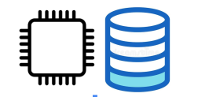




TinyML的工作流
收集数据
预处理数据
设计模型
训练模型
评估优化
转换模型
部署模型
进行推理
TensorFlow
TensorFlow Lite
TensorFlow Lite Micro

Slide 11
TFLite 与 TFLM 的关键差异
运行环境：
TFLite：通常运行在有操作系统的环境（Android、Linux）
TFLM：运行在裸机或简单 RTOS 上的 MCU
内存管理：
TFLite：可以使用堆、动态分配
TFLM：仅使用静态 Tensor Arena
算子支持：
TFLite：支持算子较多
TFLM：只支持子集，重点支持整型量化算子
Notes:
可以用一句话总结：TFLite 和 TFLM 在“模型格式”和“算子定义”上是一致的， 但在“运行时实现”和“支持的算子数量”上差别很大。 这也是为什么很多教程都会强调：选择 TinyML 模型时要确保使用的是 TFLM 支持的算子集合。

Slide 12
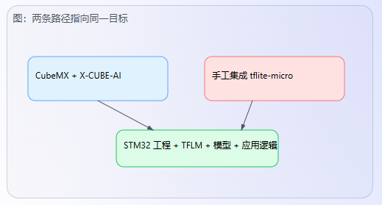
STM32 上集成 TFLM 的两条路径
路径一：X-CUBE-AI + CubeMX 自动生成
图形化导入 .tflite 模型
自动生成工程、包含 TFLM 和模型数据
路径二：手工集成 tflite-micro 源码
更接近官方原始结构，便于理解源码
可精细控制引入哪些算子和功能
Notes:
这两条路都可以，我们现在先用自动生成“看到模型在板子上动起来”， 再用手工集成方式深入理解 TFLM 的真实架构与源文件。 后面的课程里把它们安排成两个实验。

Slide 13
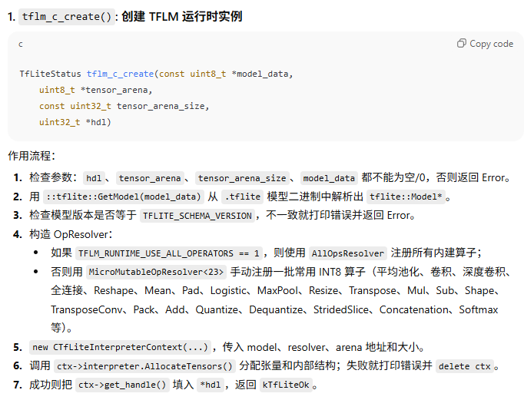
TFLM 演示与工程讲解

Slide 14
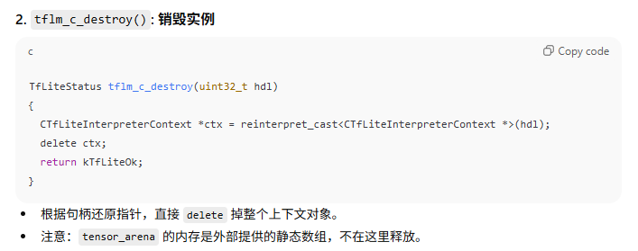
TFLM 演示与工程讲解

Slide 15
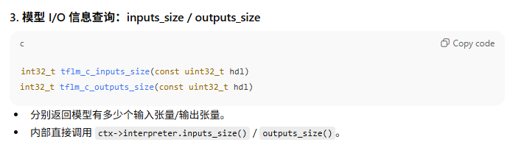
TFLM 演示与工程讲解

Slide 16
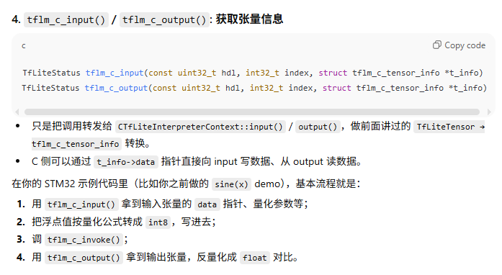
TFLM 演示与工程讲解

Slide 17
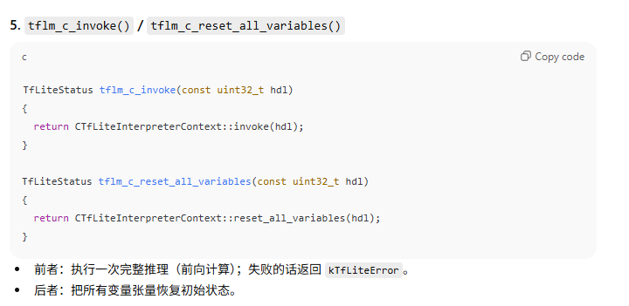
TFLM 演示与工程讲解

